Slide 1




Toán
Phân số
và phép chia
số tự nhiên

Slide 2

Khởi động
Khám phá
Luyện tập
Vận dụng

Slide 3
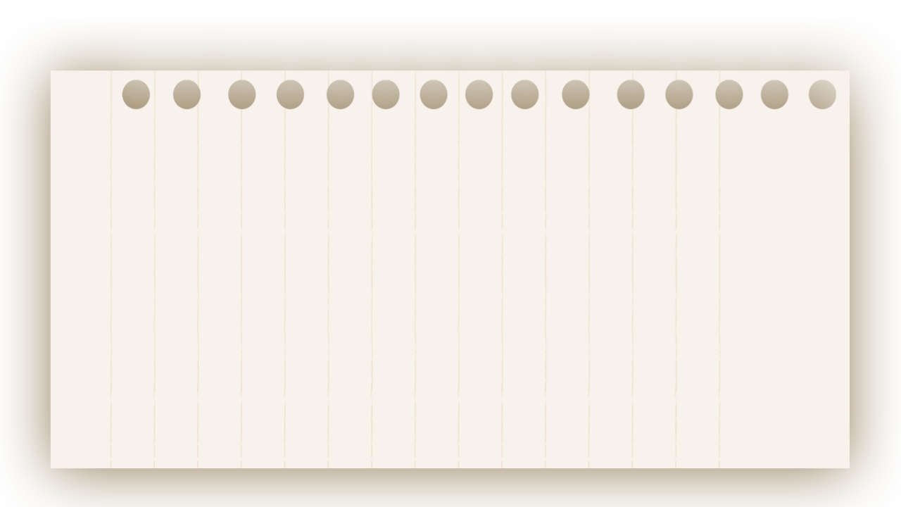

1 - Khởi động

Slide 4








ÔN BÀI CÙNG ẾCH CON

Slide 5


Đọc phân số sau:
5
8
Năm phần tám

Slide 6
Đọc phân số sau:
15
Mười lăm phần hai mươi
20

Slide 7

Đọc phân số sau:
3
100
Ba phần một trăm

Slide 8

Phân số sau có tử số là :
8
8
17

Slide 9

Phân số sau có mẫu số là :
12
35
35

Slide 10
2 – Khám phá

Slide 11

a) Có 8 quả cam chia đều cho 4 em. Mỗi em được bao nhiêu quả cam?
Mỗi em được số quả cam là:
8 : 4 = 2 (quả cam)

Slide 12




3 : 4 = ?
Có 3 cái bánh, chia đều cho 4 em. Hỏi mỗi em được bao nhiêu phần cái bánh?

Slide 13

Ta thực hiện phép chia 3 : 4
Chia mỗi cái bánh thành 4 phần
bằng nhau
Bánh 1
Bánh 2
Bánh 3
Bánh 4

Slide 14
Ta thực hiện phép chia 3 : 4
Chia cho mỗi em 1 phần, tức là $\frac{1}{4}$ cái bánh
Bánh 1
Bánh 2
Bánh 3
Bánh 4

Slide 15

Sau 3 lần chia bánh như thế, mỗi em được 3 phần, ta nói mỗi em được $\frac{3}{4}$ cái bánh.
Mỗi em được $\frac{3}{4}$ cái bánh.
Ta viết: $3 :4=\frac{3}{4}$

Slide 16
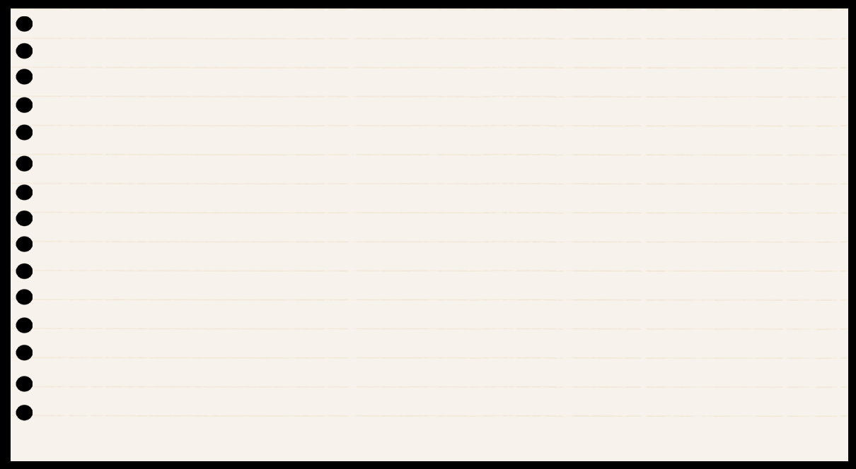


Thương của phép chia số tự nhiên cho số tự nhiên (khác 0) có thể viết thành một phân số, tử số là số bị chia và mẫu số là số chia.
số bị chia
số chia

Slide 17
3 – Luyện tập

Slide 18

Bài 1: Viết thương của mỗi phép chia sau dưới dạng phân số:
7 : 9 ; 5 : 8 ; 6 : 19 ; 1 : 3

Slide 19
Bài 1: Viết thương của mỗi phép chia sau dưới dạng phân số:
7
5
7 : 9 =
5 : 8 =
9
8
6
1
6 : 19 =
1 : 3 =
19
3

Slide 20
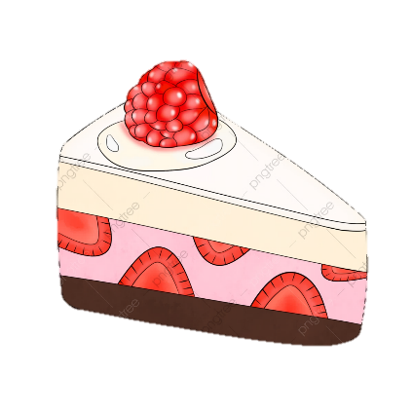



Bài 2: Viết theo mẫu
36 : 9 ;
88 : 11 ;
$\frac{24}{8}$ =
$\frac{36}{9}$
MẪU: 24 : 8 =
3
36 : 9 =
= 4
$\frac{88}{11}$
88 : 11 =
= 8
Khi tử số chia hết cho mẫu số thì ta lấy tử số chia cho mẫu số để được thương là một số tự nhiên.

Slide 21

Bài 3: Viết mỗi số tự nhiên dưới dạng một phân số có mẫu bằng 1 (theo mẫu):
$$\frac{6}{1}$$
$$\frac{1}{1}$$
$$\frac{9}{1}$$
6 =
1 =
Mẫu: 9 =
$$\frac{27}{1}$$
$$\frac{0}{1}$$
27 =
0 =
Mọi số tự nhiên có thể viết thành một phân số có tử số là số tự nhiên đó và mẫu số bằng 1.
$$\frac{3}{1}$$
3 =

Slide 22


Vận dụng
Trong 8 phút ốc sên bò được quãng đường dài 1m. Hỏi trong 1 phút ốc sên bò được quãng đường dài bằng mấy phần của mét?

Slide 23
Chào tạm biệt
các em

